Slide 1
3D模型设计---中国象棋

Slide 2
1
模型设计
课程目录
CONTENTS
2
模型打印

Slide 3
课程目录
1
模型设计
CONTENTS

Slide 4
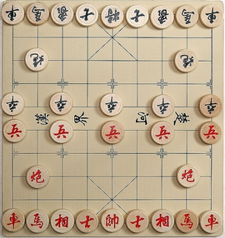
你玩过中国象棋吗？

Slide 5
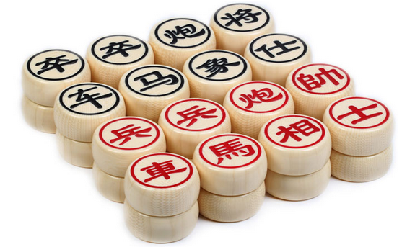
你知道中国象棋有多少个棋子吗？

Slide 6
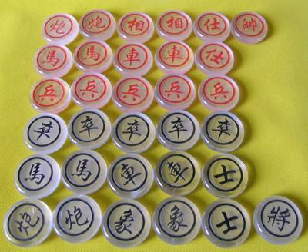
数一数。。。

Slide 7
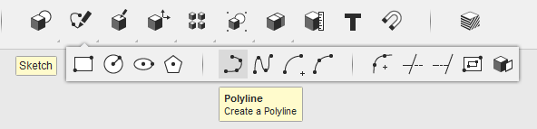
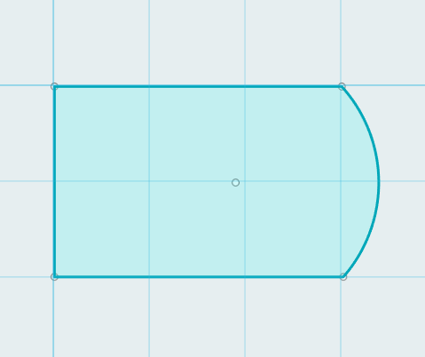
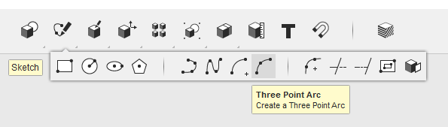
画出棋子的形状
10mm
18mm

Slide 8
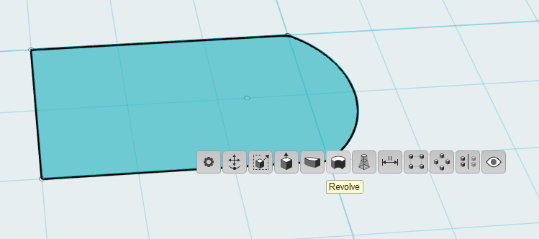
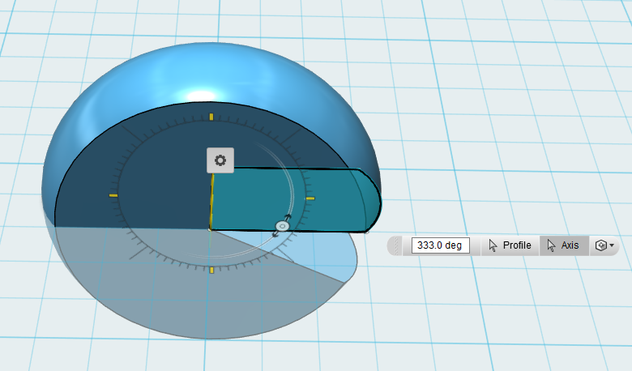
绕中心旋转

Slide 9
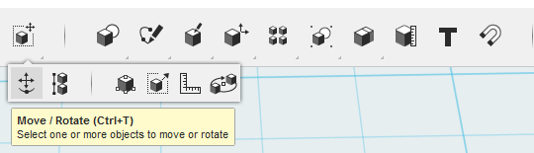
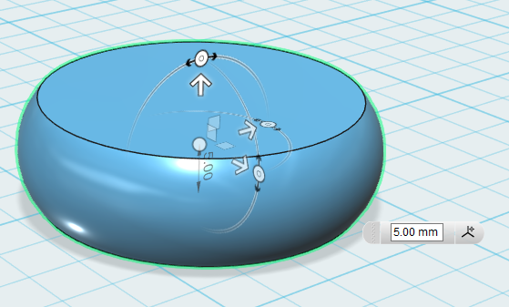
通过移动旋转放平棋子

Slide 10
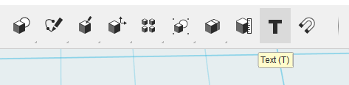
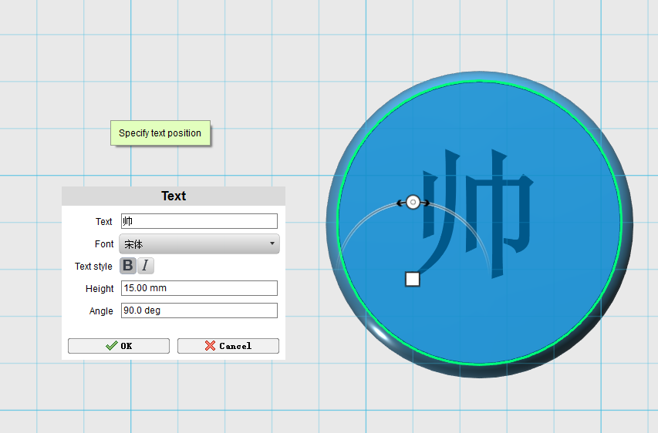
在棋子上写上对应的字，宋体，加粗，字体大小15.00mm

Slide 11
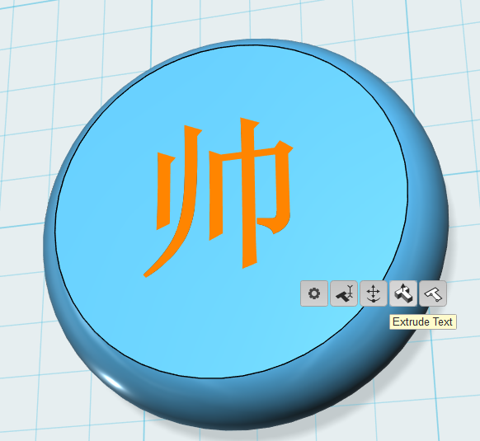
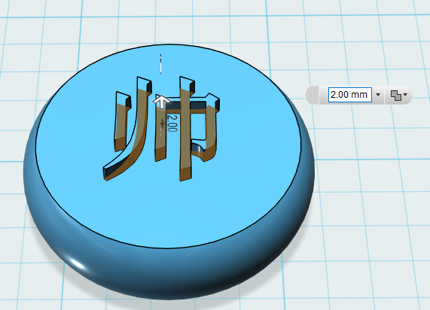
拉伸写好的字，高度为2mm

Slide 12
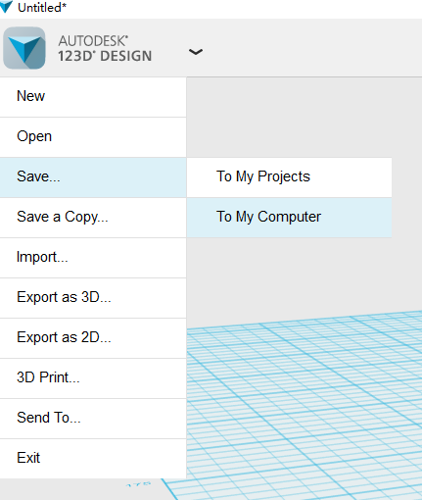
模型保存

Slide 13
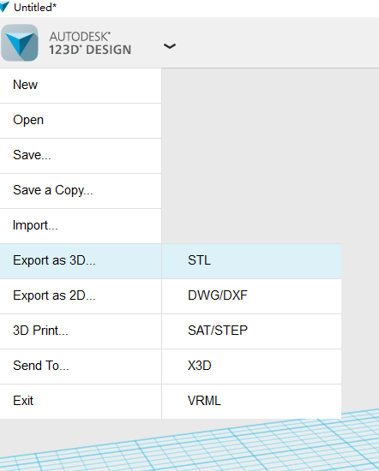
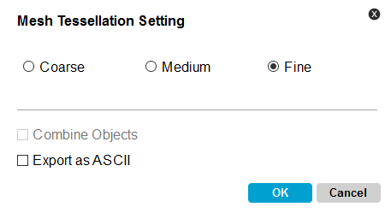
模型输出

Slide 14
课程目录
2
模型打印
CONTENTS

Slide 15
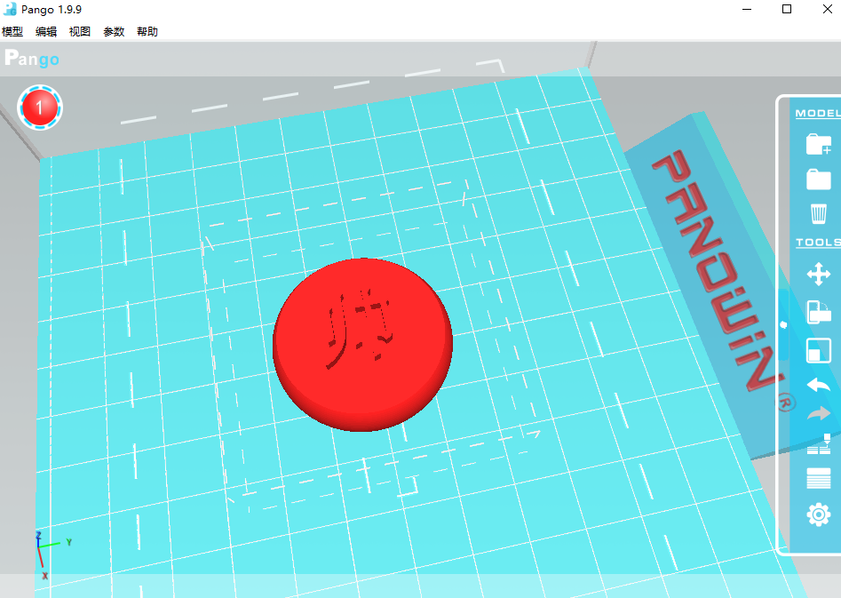
模型载入pango软件，保存pcode文件，放入SD卡打印

Slide 16


